Slide 1
營養學-吃出健康
主講：林秋月老師

Slide 2
由在地食物來認延伸識各國的文化及特色料理，並延伸出用餐禮儀，並藉由實際製作料理過程，來認識食材的變化性。

Slide 3
和國中的家政課做結合，由基礎的刀工、洗滌、認識食材、烹煮方法，在日常生活中接觸實做料理的過程，能體驗家人的辛勞並珍惜食物的可貴。 民以食為天，因此藉由各國文化的特色飲食，來放眼看見國際文化的不同，並透過實作的過程中，更能了解食材的變化及食材所代表的意義。

Slide 4
教學方法 或策略 | 一、圖像解法：影片介紹、特色餐廳分享 二、合作學習：實作料理課程、分組討論、實際分組採買食材 三、發表教學：展示完成料理、回饋心得
學習 評量 | ㄧ、 ( 50 %)經由分組實作建立團隊合作的精神以及問題解決的方法，和食材擺盤的美感素養。 二、 ( 30 %)經由個人心得回饋，培養系統思考以及認識多元文化的特色。 三、 ( 20 %)經由分組討論，建立起人際關係的互動，以及自我精進的能力。

Slide 5
愛吃美食的我
林秋月
擔任家政老師已有8年
喜歡帶著學生做做料理吃吃喝喝
義大利麵、焗烤、 冰沙、咖啡拉花、薑餅屋、沙拉蛋、聖誕料理都是學生最愛

Slide 6
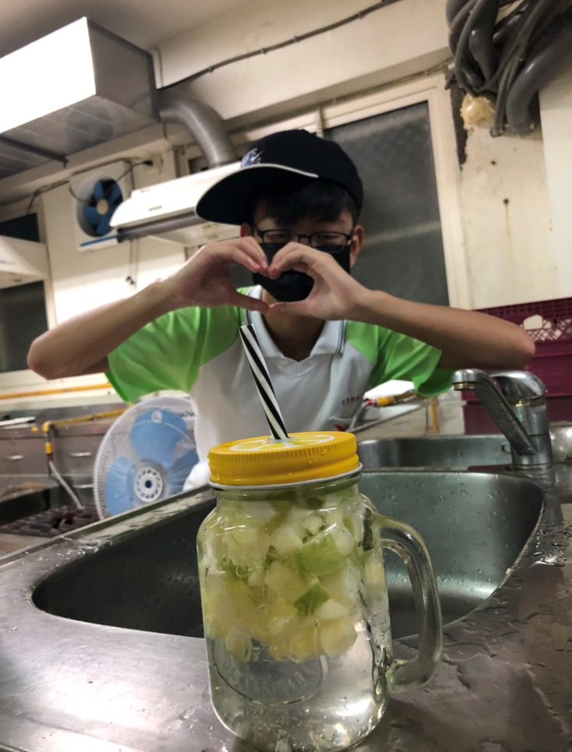
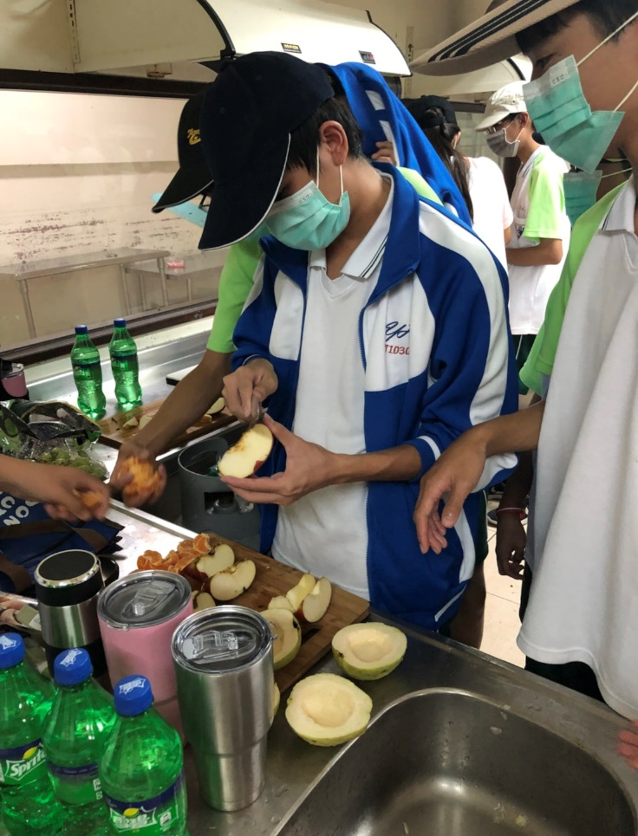
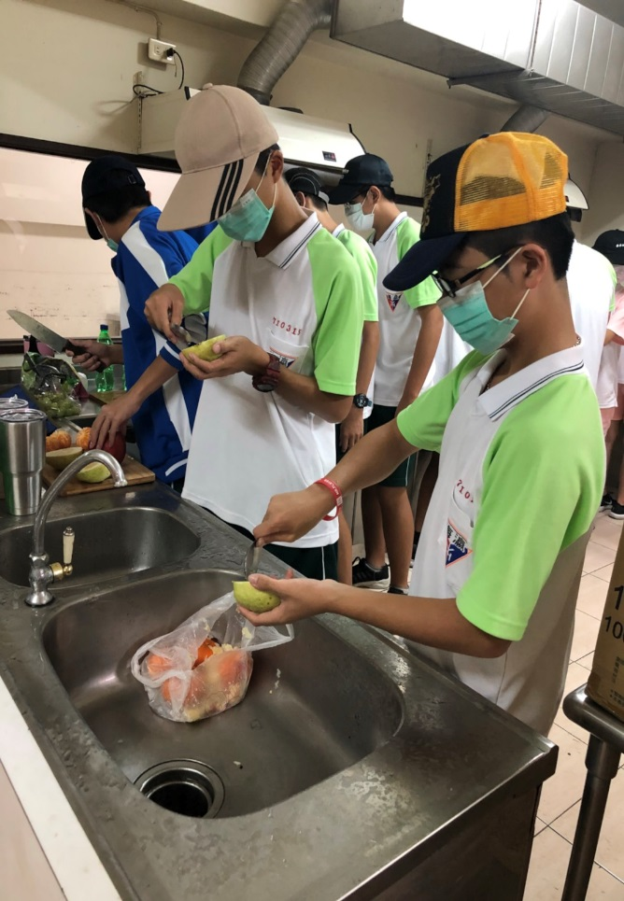

Slide 7
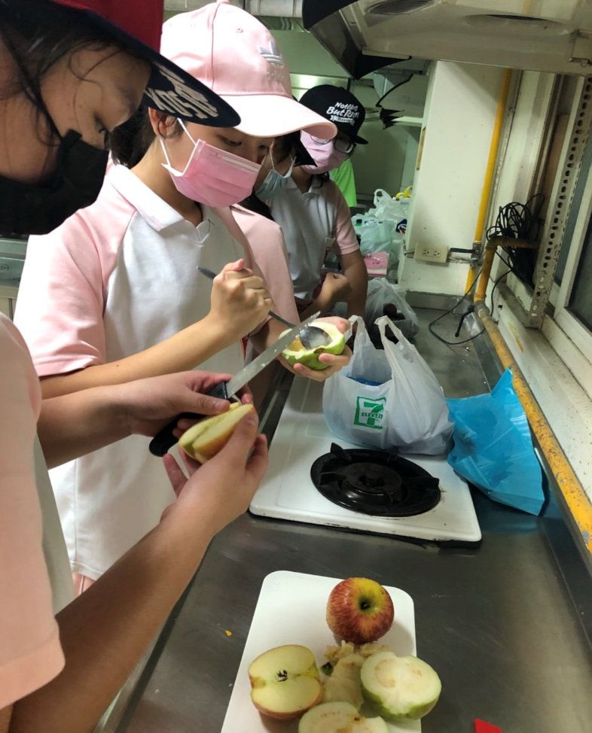
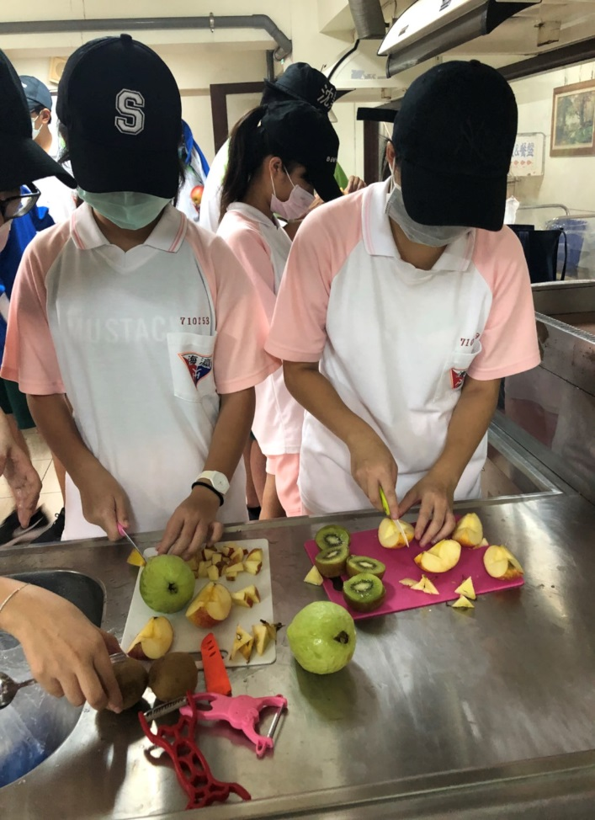
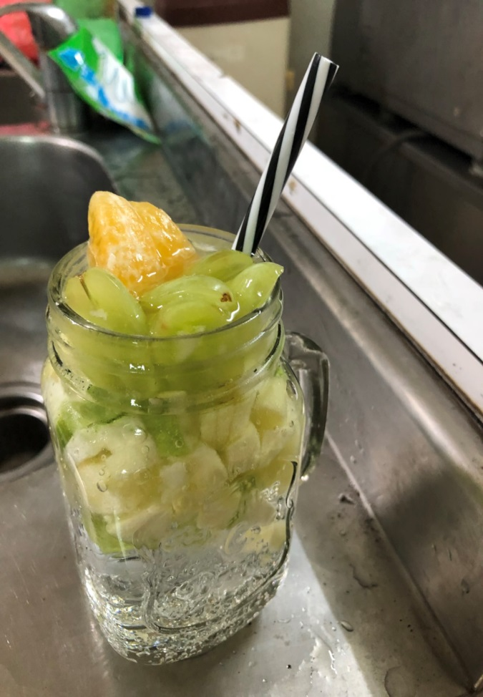

Slide 8
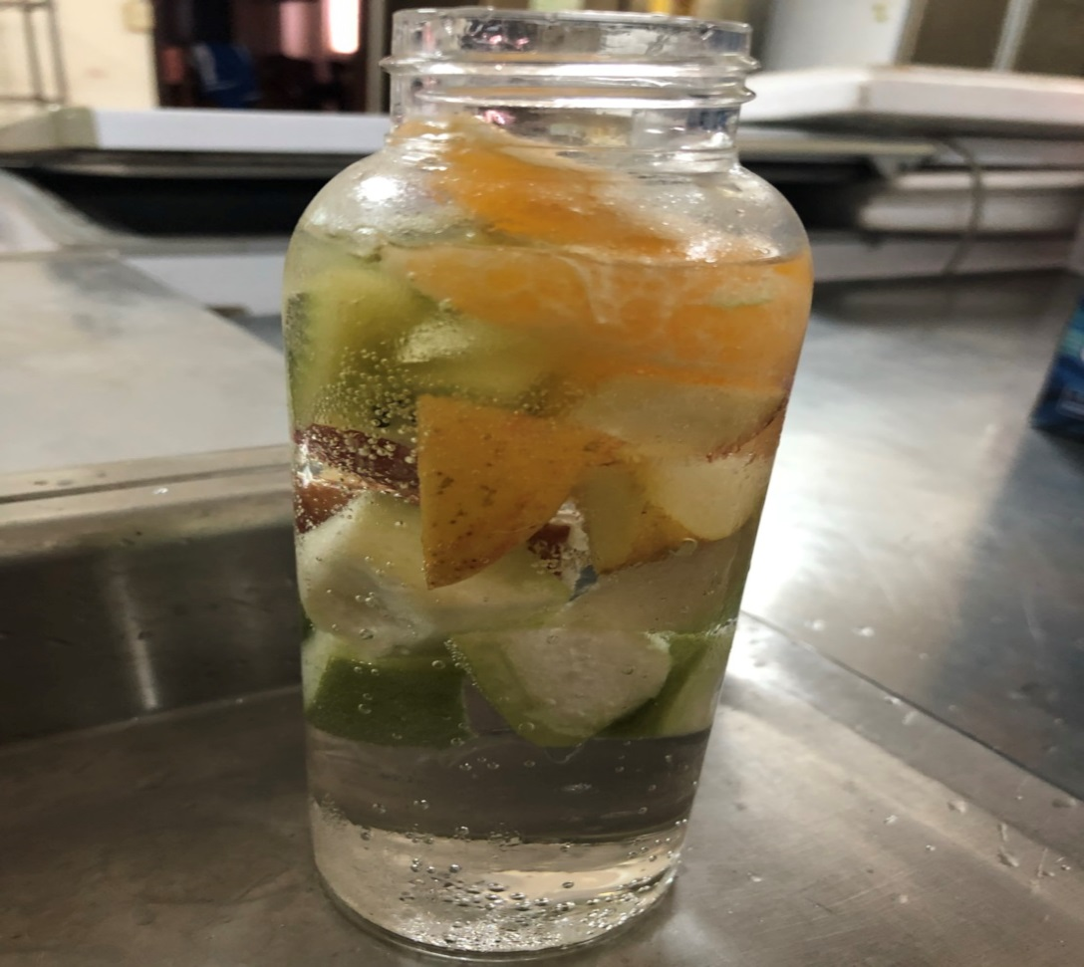
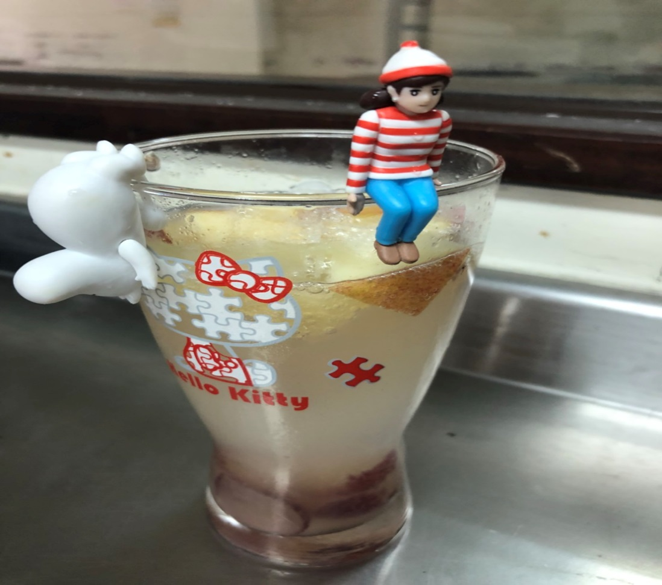

Slide 9
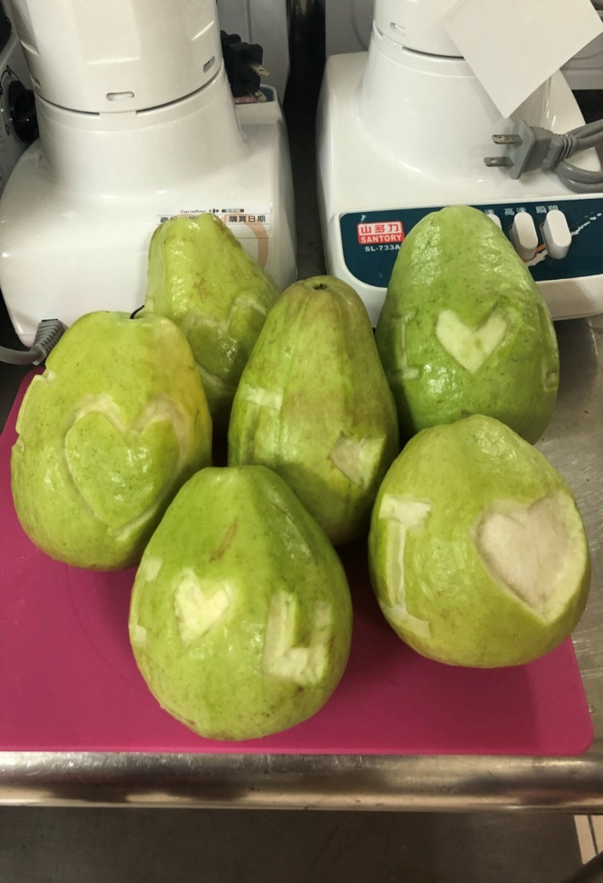
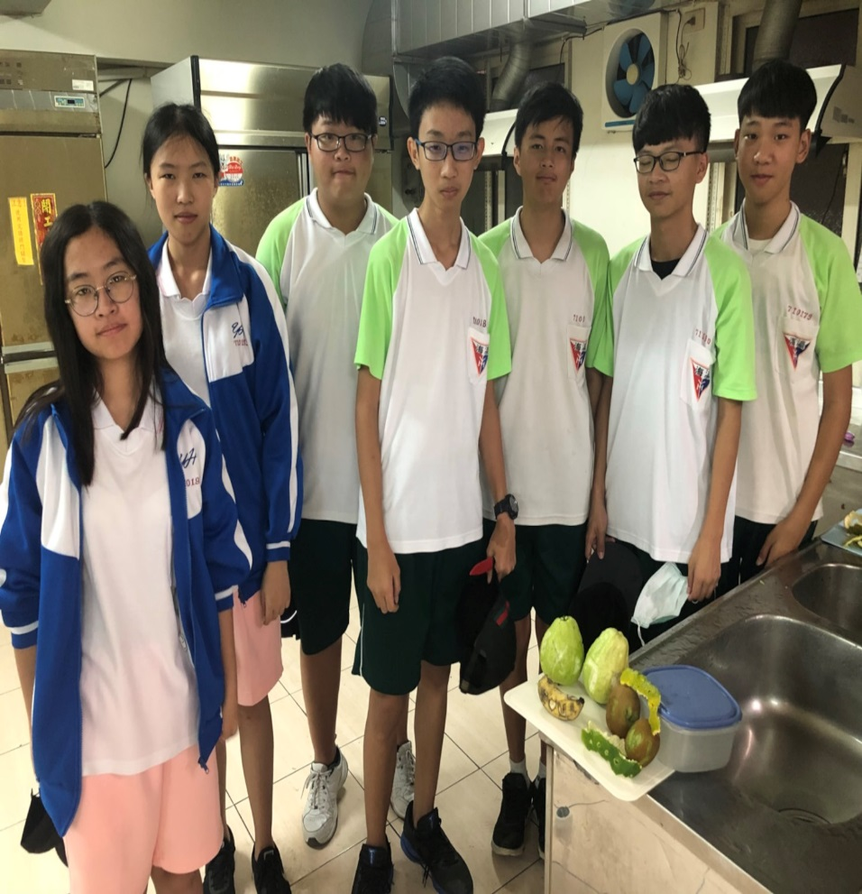
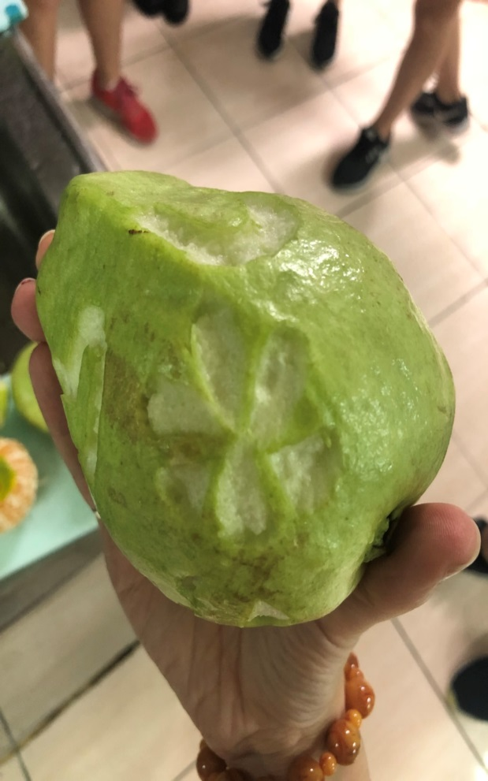

Slide 10
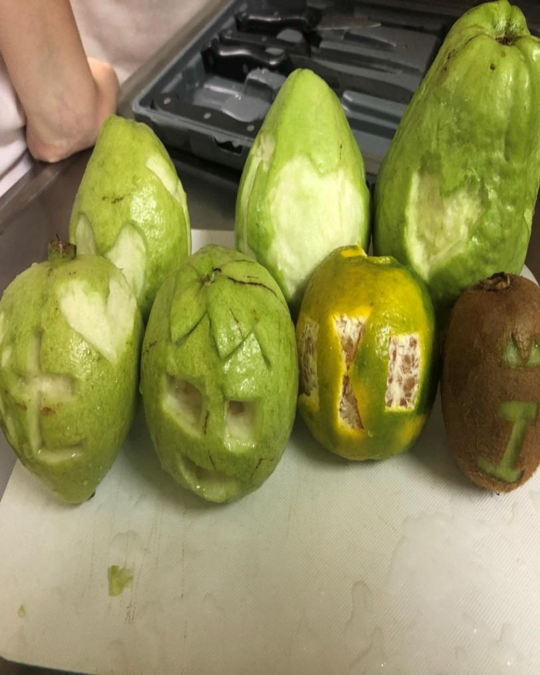
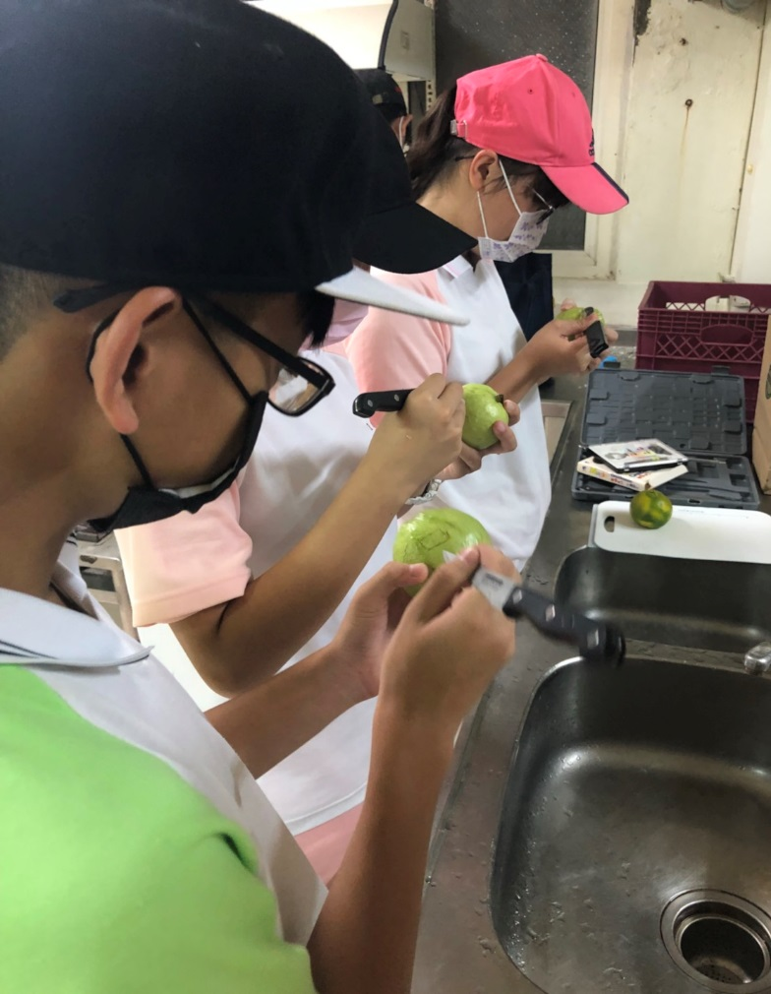
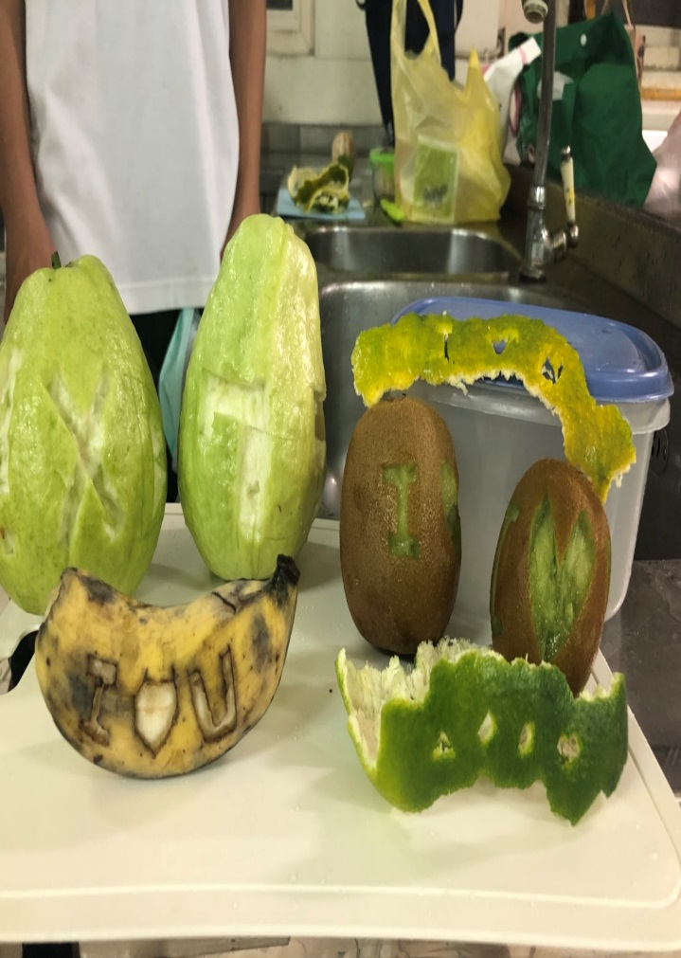

Slide 11
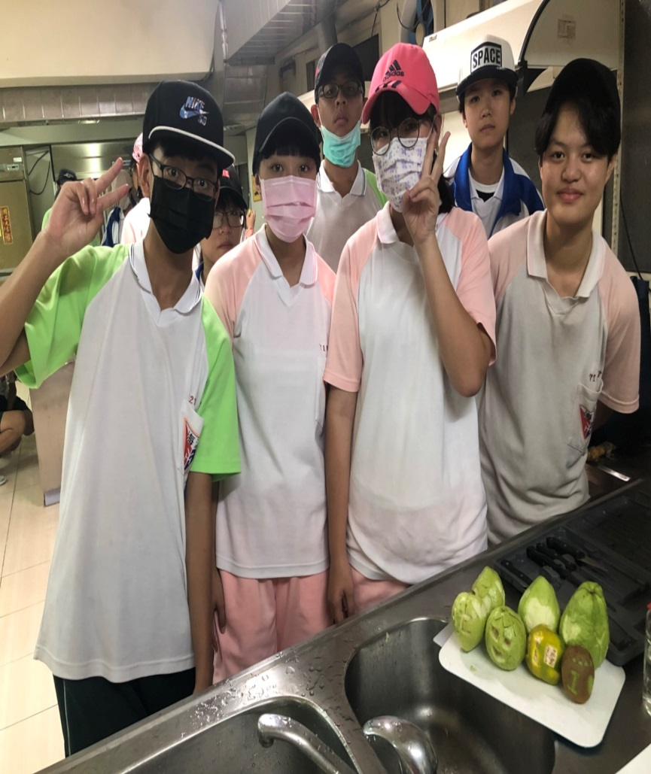
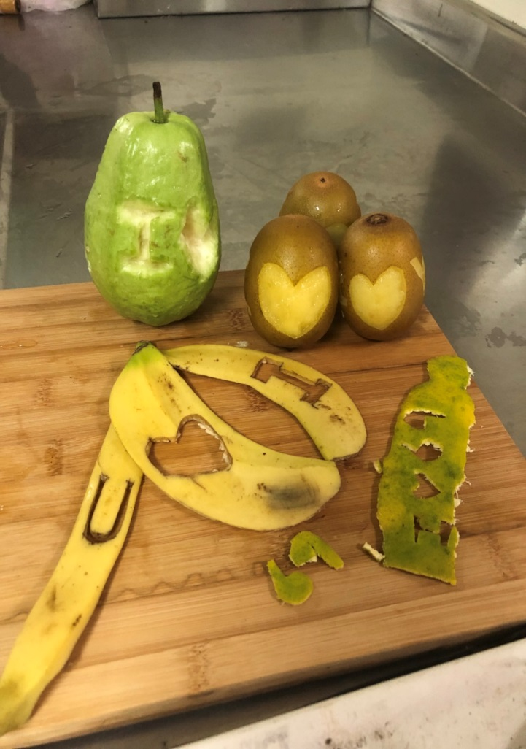
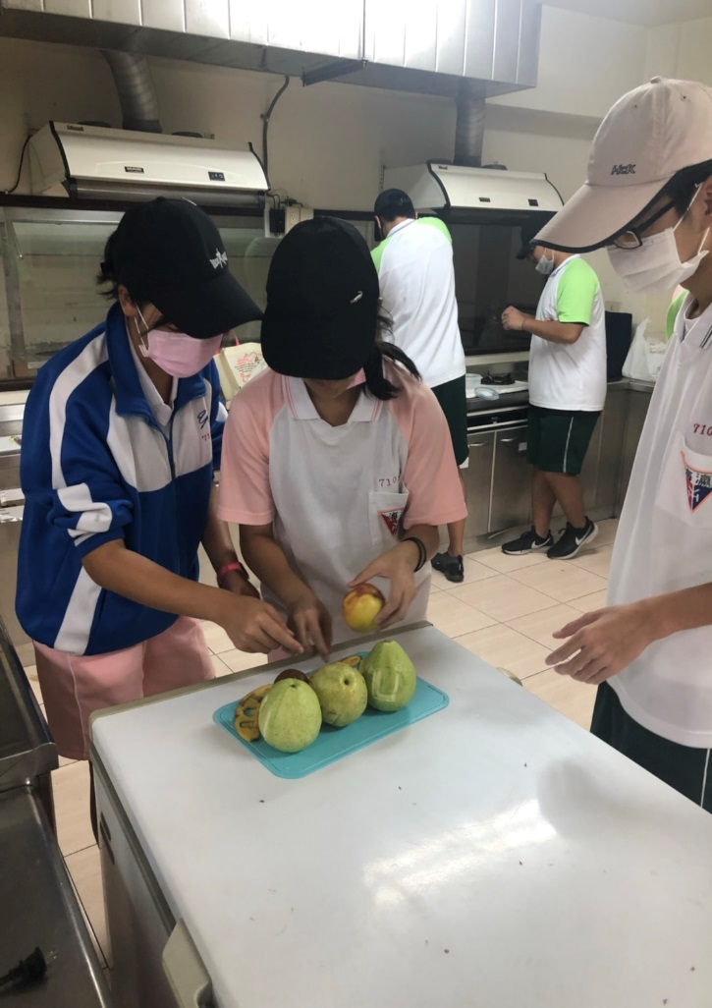

Slide 12
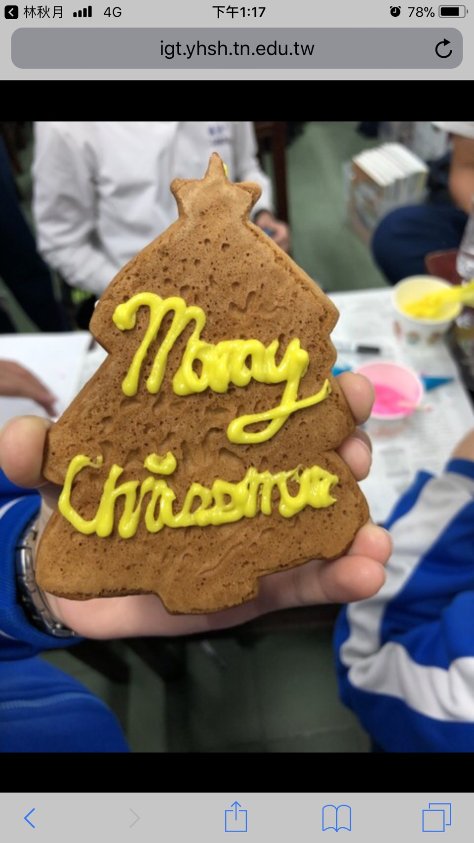

Slide 13
